Slide 1
Ukázky aplikací matematiky
2.3.2023

Slide 2
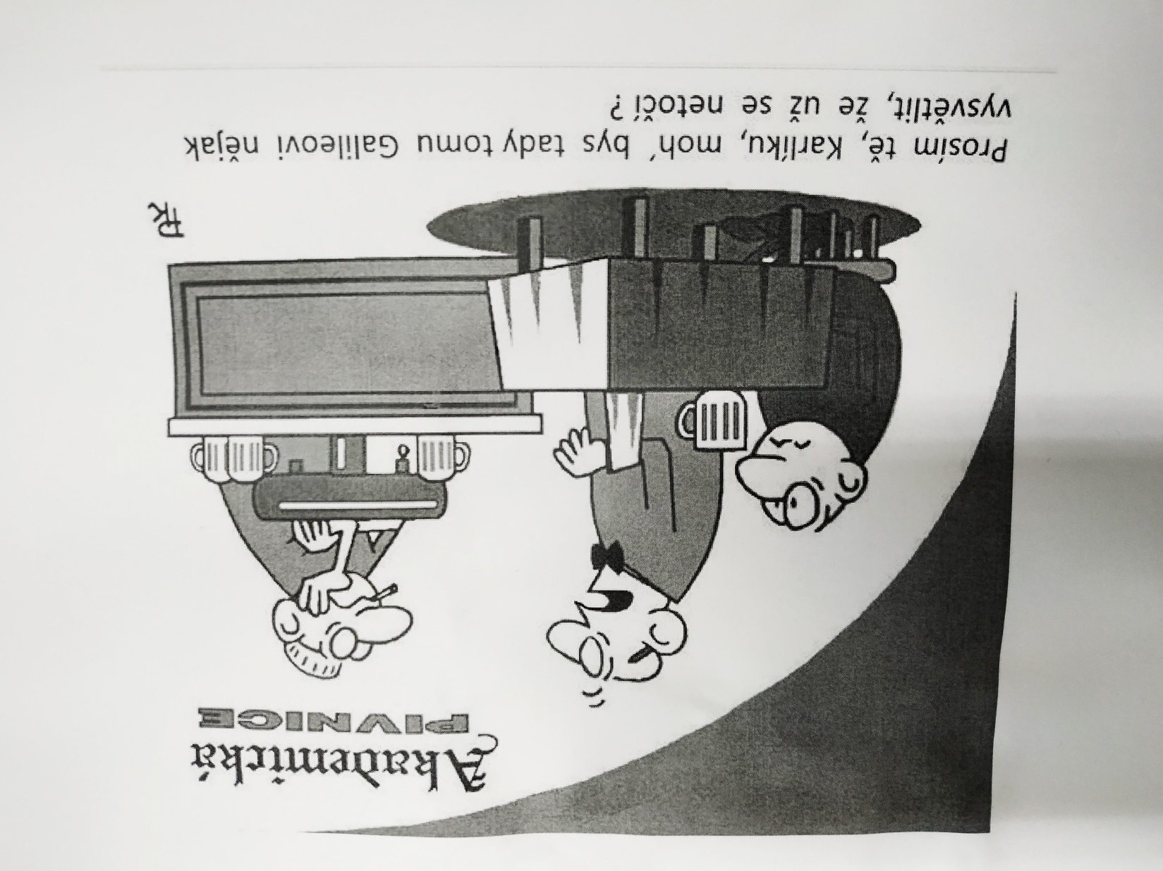

Slide 3
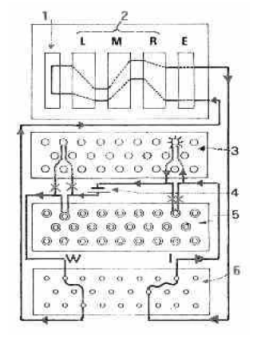
Elektrické schéma
E - vstupní rotor
1. reflektor
2. trojice rotorů
3. žárovky
4. baterie
5. klávesnice
6. propojovací deska

Slide 4
Manuál pro operátory
Francouzská špionáž získala manuál pro operátory vojenského přístroje Enigma koncem roku 1931 (generál Gustave Bertrand).
Německým agentem byl Hans-Thilo Schmidt (1888-1944).
Později předal francouzské špionáži také denní klíče pro měsíce září a říjen 1932.
Počátkem prosince 1932 dostalo polské Biuro Szyfrów kopie těchto dokumentů na základě dohody o vojenské spolupráci mezi Polskem, Francií a Velkou Británií.
V prosinci roku 1932 tak Biuro Szyfrów mělo k dispozici:
- komerční přístroj Enigma (bez propojovací desky a s jinými
rotory,
- operační manuál,
- denní klíče pro měsíce září a říjen 1932.

Slide 5
Denní klíče
Denní klíč říkal, jak má být nastavený přístroj Enigma v daném dni na začátku šifrování libovolné zprávy v daném dni.
Denní klíč sestával z:
pořadí rotorů, např. II, III, I , bylo v té době stejné po každé čtvrtletí,
polohy abecedních kroužků na rotorech, např. KUB ,
propojení v propojovací desce, např. AU, CR, DK, JZ, LN, PS ,
základní nastavení, tj. jaká písmena jsou vidět v malých okénkách,
např. UFW .

Slide 6
Klíč zprávy
Po nastavení přístroje podle denního klíče měla obsluha zvolit náhodnou trojici písmen, kupříkladu HTS , to je klíč zprávy,
poté ji napsat dvakrát za sebou, tj. HTS HTS ,
pak tuto šestici písmen zašifrovat pomocí přístroje nastaveného podle denního klíče, výsledkem bylo NEV GWY ,
poté ručně přetočit rotory tak, aby v okénkách byl vidět klíč zprávy,
a začít šifrovat samotnou zprávu. Tak například zpráva AHOJ byla zašifrována jako JCRI .
Celou šifrovou zprávu NEV GWY JCRI pak obsluha předala radistovi
k odvysílání.
Dešifrování na přijímací straně probíhalo naprosto stejně.

Slide 7
Porušení pravidel bezpečnosti
Všechny klíče zpráv byly ve stejném dni šifrovány pomocí stejného klíče (stejného nastavení přístroje).
Každý konkrétní klíč zprávy byl šifrován dvakrát pomocí dvou různých klíčů (tj. různých nastavení přístroje).
Porušení pravidel bezpečnosti bylo počátkem matematické analýzy šifry. Jak jich využít k prolomení šifry?

Slide 8
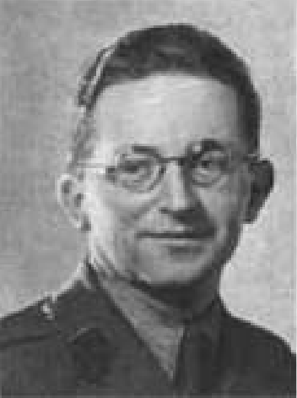
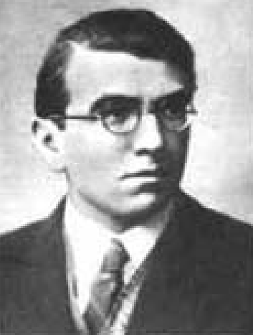
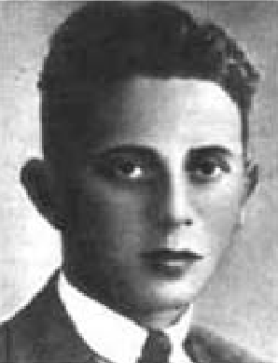
Konec roku 1932
Henryk Zygalski
1906-1978
Jerzy Rózycki
1907-1942
Marian Rejewski
1905-1980
Tři nejlepší absolventi kurzu kryptoanalýzy, který uspořádalo Biuro
Szyfrów v roce 1928 pro posluchače matematiky na univerzitě v Poznani.

Slide 9
Elektrické schéma
E - vstupní rotor
1. reflektor
2. trojice rotorů
3. žárovky
4. baterie
5. klávesnice
6. propojovací deska

Slide 10
Matematický model rotoru
a
b
c
d
e
f
g
h
i
j
k
l
m
n
o
p
q
r
s
t
u
v
w
x
y
z
a
b
c
d
e
f
g
h
i
j
k
l
m
n
o
p
q
r
s
t
u
v
w
x
y
z
a
b
c
d
e
f
g
h
i
j
k
l
m
n
o
p
q
r
s
t
u
v
w
x
y
z
a
b
c
d
e
f
g
h
i
j
k
l
m
n
o
p
q
r
s
t
u
v
w
x
y
z
N = ( )
b
d
a c i h e l j m f n g o l q r t v p s u z y x w

Slide 11
Matematický model rotoru
(
)
N=
a b c d e f g h i j k l m n o p q r s t u v w x y z
b d a c i h e k j m f n g o l q r t v p s u z y x w
N⁻¹
=
(
)
b d a c i h e l j m f n g o l q r t v p s u z y x v
a b c d e f g h i j k l m n o p q r s t u v w x y z

Slide 12
Rotory lze násobit
a
b
c
d
e
f
g
h
i
j
k
l
m
n
o
p
q
r
s
t
u
v
w
x
y
z
a
b
c
d
e
f
g
h
i
j
k
l
m
n
o
p
q
r
s
t
u
v
w
x
y
z
(
)
N:
a b c d e f g h i j k l m n o p q r s t u v w x y z
b d a c i h e k j m f n g o l q r t v p s u z y x w
(
)
M:
b d a c i h e k j m f n g o l q r t v p s u z y x w
j m o a k c u b e q d h f l i x t v g s r w y p z n
(
)
MN:
a b c d e f g h i j k l m n o p q r s t u v w x y z
j m o a k c u b e q d h f l i x t v g s r w y p z n
(
)
NM:
a b c d e f g h i j k l m n o p q r s t u v w x y z
l m b g s c h a f i d j r k n v y p t u z e o w q x
MN se nerovná NM
R(MN)=(RM)N
=RMN
M
N

Slide 13
Grafické znázornění permutací
N=
(
a b c d e f g h i j k l m n o p q r s t u v w x y z
b d a c i h e k j m f n g o l q r t v p s u z y x w
)
b
j
h
i
n
k
d
e
m
a
f
l
o
g
c
q
v
z
y
p
s
u
r
w
x
t
Cyklický typ permutace N : (0,2,3,2,1,0,0, . . . . )

Slide 14
Graf složené permutace
N=
(
a b c d e f g
b c a e f g d
)
b
M=
(
b c a e f g d
e f g a d c b
)
a
c
MN=
(
a b c d e f g
e f g a d c b
)
e
d
f
g

Slide 15
Řešitelnost rovnice U=X⁻¹VX
U,V jsou permutace na nějaké množině Z a nechť
permutace X na množině Z je řešením této rovnice.
a
X(a)
b
VX(a)=X(b)
c
X(c)
p
X(p)
Je-li X řešením rovnice, zobrazuje šipky libovolného cyklu permutace U na šipky
nějakého cyklu permutace V téže délky.
Nutnou podmínkou pro řešitelnost rovnice je to, že permutace U,V musí mít
stejný cyklický typ, tj. stejný počet cyklů libovolné délky.

Slide 16
Řešitelnost rovnice U=X⁻¹VX
Nechť naopak permutace U,V mají stejný cyklický typ.
Zvolíme nějaký cyklus v permutaci U a nějaký cyklus téže délky v permutaci V.
Dále zvolíme ve vybraném cyklu permutace U prvek a a ve vybraném cyklu
permutace V nějaký prvek v a zkusíme najít řešení X, pro které platí X(a)=v.
a
v=X(a)
b
VX(a)=X(b)
c
X(c)
p
X(p)
Zvolená hodnota X(a) tak jednoznačně určuje hodnoty permutace X ve všech
bodech vybraného cyklu permutace U.
Protože permutace U,V mají stejný permutační typ, můžeme spárovat cykly
permutace U s cykly permutace V stejné délky.

Slide 17
Řešitelnost rovnice U=X⁻¹VX
Platí proto následující tvrzení. Říká se mu věta o konjugovaných permutacích.
Věta. Jsou-li U,V dvě permutace na konečné množině Ω, pak existuje
permutace X na množině Ω, pro kterou platí, že U=X⁻¹VX právě když
permutace U,V mají stejný cyklický typ.
Uvedený nástin důkazu ve skutečnosti obsahuje algoritmus, jak najít všechna
řešení této rovnice.
Každý pár cyklů délky n dává n možností, jak permutaci X definovat na prvcích
toho cyklu permutace U, který v daném páru leží.
Leží-li v každé z permutací U,V právě k=p_{n} cyklů délky n, pak pro dané spárování
těchto cyklů dostaneme celkem n^{k} možností, jak definovat permutaci X na prvcích
cyklů délky n.
A protože možných spárování k cyklů je k!, celkový počet počet možností, jak
definovat permutaci X na k cyklech délky n, je k! x n^{k}.
Celkový počet řešení X je pak součinem těchto čísel přes všechny délky cyklů n.

Slide 18
Počet řešení
Například, mají-li U,V po jednom cyklu délky 26, pak má rovnice 26 řešení.
Mají-li U,V po dvou cyklech délky 13, pak má rovnice 2 x 13² = 338 řešení.
Mají-li U,V cyklický typ (0,2,3,2,1,0,0, . . . . ), pak počet řešení rovnice U = X⁻¹VX je
(2! x 2²) x (3! x 3³) x (2! x 4²) x 5 .
Mají-li U,V cyklický typ (26,0,0,0,0, . . . . ), pak má rovnice 26! řešení, neboť každá
permutace X je řešením.

Slide 19
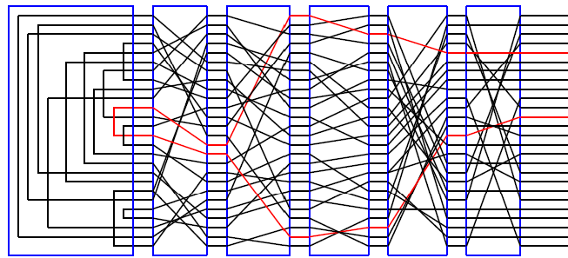
Statický model
a
b
a
b
c
d
e
f
g
h
i
j
k
l
m
n
o
p
q
r
s
t
u
u
v
w
x
y
z
z
R L M N H S
S⁻¹H⁻¹N⁻¹M⁻¹L⁻¹
RLMNHS

Slide 20
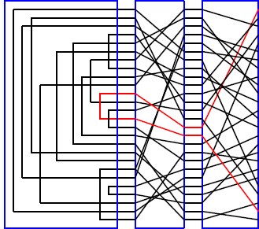
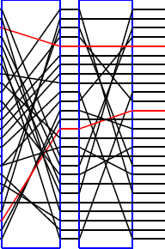
Dynamický model
a
b
u
z
R L M P⁻¹ N P H S
(
)
P=
a b c d e f g h i j k l m n o p q r s t u v w x y z
b c d e f g h i j k l m n o p q r s t u v w x y z a
A= S⁻¹H⁻¹(P⁻¹N⁻¹P)M⁻¹L⁻¹RLM (P⁻¹NP)HS

Slide 21
Prvních šest písmen zprávy
A= S⁻¹H⁻¹P⁻¹N⁻¹PM⁻¹L⁻¹RLMP⁻¹NPHS
A= S⁻¹H⁻¹P⁻¹N⁻¹P Q P⁻¹NPHS
A= S⁻¹H⁻¹P⁻¹N⁻¹PQP⁻¹NPHS
B= S⁻¹H⁻¹P⁻²N⁻¹P²M⁻¹L⁻¹RLMP⁻²NP²HS
B= S⁻¹H⁻¹P⁻²N⁻¹P² Q P⁻²NP²HS
B= S⁻¹H⁻¹P⁻²N⁻¹P²QP⁻²NP²HS
C= S⁻¹H⁻¹P⁻³N⁻¹P³M⁻¹L⁻¹RLMP⁻³NP³HS
C= S⁻¹H⁻¹P⁻³N⁻¹P³QP⁻³NP³HS
C= S⁻¹H⁻¹P⁻³N⁻¹P³ Q P⁻³NP³HS
D= S⁻¹H⁻¹P⁻⁴N⁻¹P⁴ Q P⁻⁴NP⁴HS
D= S⁻¹H⁻¹P⁻⁴N⁻¹P⁴QP⁻⁴NP⁴HS
D= S⁻¹H⁻¹P⁻⁴N⁻¹P⁴M⁻¹L⁻¹RLMP⁻⁴NP⁴HS
E= S⁻¹H⁻¹P⁻⁵N⁻¹P⁵QP⁻⁵NP⁵HS
E= S⁻¹H⁻¹P⁻⁵N⁻¹P⁵M⁻¹L⁻¹RLMP⁻⁵NP⁵HS
E= S⁻¹H⁻¹P⁻⁵N⁻¹P⁵ Q P⁻⁵NP⁵HS
F= S⁻¹H⁻¹P⁻⁶N⁻¹P⁶ Q P⁻⁶NP⁶HS
F= S⁻¹H⁻¹P⁻⁶N⁻¹P⁶QP⁻⁶NP⁶HS
F= S⁻¹H⁻¹P⁻⁶N⁻¹P⁶M⁻¹L⁻¹RLMP⁻⁶NP⁶HS
Tyto rovnice platí za předpokladu, že v průběhu šifrování prvních šesti písmen
zprávy se nezměnila vzájemná poloha prostředního a tedy ani levého rotoru.
To nastávalo v průměru v 21 z každých 26 dní. Tedy zhruba v 80% dní.
Všude můžeme nahradit nehybné rotory M⁻¹L⁻¹RLM jedním tlustým virtuálním (neznámým) reflektorem Q .
Permutace A,B,C,D,E,F sice neznáme, z odposlechnutých zpráv z daného dne,
pokud je jich dost, ale můžeme vyčíst složené permutace DA, EB a FC.

Slide 22
Charakteristiky dne
Permutace R popisující propojení v reflektoru má všechny cykly délky 2.
Proto platí RR = R² = I , kde I je identická permutace.
Neboli R⁻¹ = R .
Všechny permutace A,B,C,D,E,F jsou konjugované s permutací R, proto
mají všechny tyto permutace také všechny cykly délky 2.
Platí proto A² = B² = C² = D² = E² = F² = I , neboli každá z těchto permutací
je inverzní k sobě samé.
Prvních šest písmen libovolné zprávy je šifrová podoba otevřeného textu
tvaru xyzxyz.
Permutace A zašifruje písmeno x jako A(x) = u ,
a permutace D zašifruje totéž písmeno x jako D(x) = v.
Tedy platí DA(u) = v .
Permutace DA zobrazuje první písmeno každé šifrové zprávy do čtvrtého
písmene téže zprávy. Můžeme ji proto vyčíst z odposlechnutých zpráv.

Slide 23
Den manévrů
Podobně permutace EB zobrazuje druhé písmeno každé šifrové zprávy do pátého písmene téže zprávy.
A stejně tak permutace FC zobrazuje třetí písmeno každé šifrové zprávy do šestého písmene téže zprávy.
auq amn
bnh chl
bct cgj
cik bzt
ddb vdv
ejp ips
gpb zsv
gpb zsv
hno thd
hno thd
hxv tti
ikg jkf
ikg jkf
ind jhu
jwf mic
jwf mic
17. khb xjv
18. khb xjv
19. ldr hde
20. ldr hde
21. maw uxp
22. maw uxp
23. nxd qtu
24. nxd qtu
25. nlu qfz
26. obu dlz
27. pvj feg
28. qga lyb
29. qga lyb
30. rjl wpx
31. rjl wpx
32. rjl wpx
33. rjl wpx
34. rfc wqq
35. syx scw
36. syx scw
37. syx scw
38. syx scw
39. syx scw
40. sjm spo
41. sjm spo
42. sjm spo
43. sug smf
44. sug smf
45. tmn eby
46. tmn eby
47. taa exb
48. use nwh
49. vii pzk
50. vii pzk
51. vqz pvr
52. vqz pvr
53. wtm rao
54. wtm rao
55. wtm rao
56. wki rkk
57. xrs gnm
58. xrs gnm
59. xoi guk
60. xyw gcp
61. ypc osq
62. zzy yra
63. zef yoc
64. zsj ywg

Slide 24
Charakteristiky dne
Z tabulky začátků odposlechnutých zpráv tak můžeme vyčíst všechny tři
charakteristiky dne, složené permutace DA, EB, FC.
Jejich cyklický zápis je:
DA = (a),(s),(bc),(rw),(dvpfkxgzyo),(eijmunqlht)
EB = (axt),(blfqveoum),(cgy),(d),(hjpswizrn),(k)
FC = (abviktjgfcqny),(duzrehlxwpsmo) .

Slide 25
Co způsobilo šifrování klíče zprávy
Z odposlechu známe charakteristiky dne DA, EB a FC.
Vezmeme rovnice pro A a D
A= S⁻¹H⁻¹P⁻¹N⁻¹PQP⁻¹NPHS
D= S⁻¹H⁻¹P⁻⁴N⁻¹P⁴QP⁻⁴NP⁴HS
a vynásobíme je (musíme dávat pozor na pořadí)
DA = S⁻¹H⁻¹P⁻⁴N⁻¹P⁴QP⁻⁴NP⁴HS S⁻¹H⁻¹P⁻¹N⁻¹PQP⁻¹NPHS
DA = S⁻¹H⁻¹P⁻⁴N⁻¹P⁴QP⁻⁴NP³N⁻¹PQP⁻¹NPHS
Podobně dostaneme
EB = S⁻¹H⁻¹P⁻⁵N⁻¹P⁵QP⁻⁵NP³N⁻¹P²QP⁻²NP²HS
FC = S⁻¹H⁻¹P⁻⁶N⁻¹P⁶QP⁻⁶NP³N⁻¹P³QP⁻³NP³ HS
Šifrování klíče zpráv tak umožnilo sestavit soustavu tří rovnic o třech
neznámých obsahující informaci o vnitřní konstrukci přístroje.

